Slide 1
알 고 리 즘
11주차 : Dynamic Programming
2017. 11. 30.
충남대학교 컴퓨터공학과 분산이동컴퓨팅 연구실
TA 이정진

Slide 2

Overview
▶ Optimal Binary Search Tree
– 키($k_{i}$)와 가상 키($d_{i}$), 그리고 발생 빈도
– $E(X)$ : 기대 검색 비용 (Expected search cost)
– $e\left(i,j\right)와 w\left(i,j\right), 그리고 root\left(i,j\right)$
▶ Practice & Homework

Slide 3
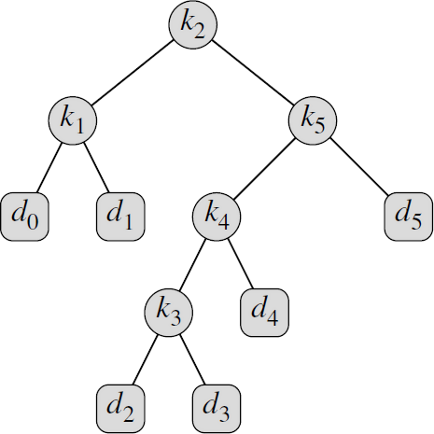
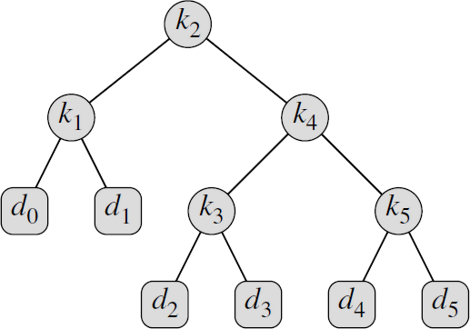
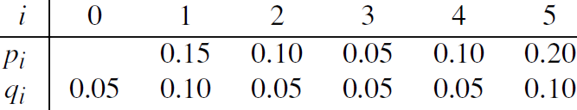
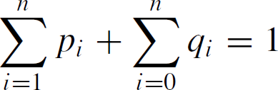
Optimal BST
Notes:
K=k1, k2 ,.. 오름차순 정렬된 상태
▶ 키($k_{i}$)와 가상 키($d_{i}$), 그리고 발생 빈도
- 좌측 Tree : BST
- 우측 Tree : Optimal BST
- k : 키
- d : 가상 키.
하나의 키 k_i는 left key와 right key를 가질 수 있는데, 만약 이 child 들이 null 이라면, 그 자리에 key 대신 가상 키 d가 온다.
이 경우, left child 라면 d_(i-1)이 되고, right child라면 d_i가 된다.
- p : 키의 발생 빈도
- q : 가상 키의 발생 빈도

Slide 4
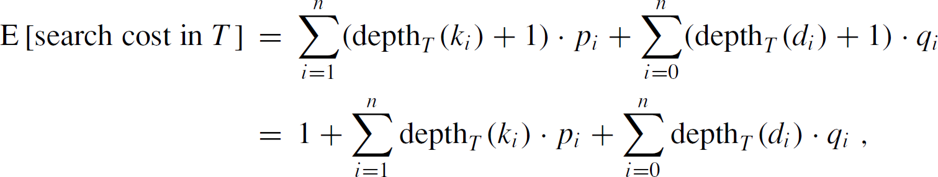
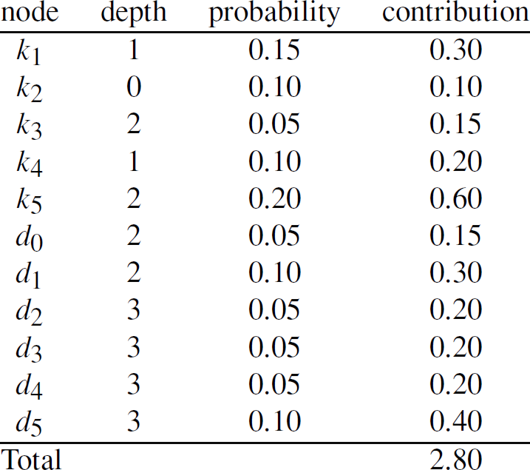
Optimal BST
Notes:
▶ $E(X)$ : 기대 검색 비용 (Expected search cost)
X = x1, x2, x3, ... , xn
P = p1, p2, p3, ..., pn
이라고 할 때,
E(X) = x1p1 + x2p2 + x3p3 + ... + xnpn 이고,
이것은 평균 발생 빈도를 의미한다.
그리고 E(X)가 최소값인 경우 Optimal BST라고 할 수 있다.

Slide 5
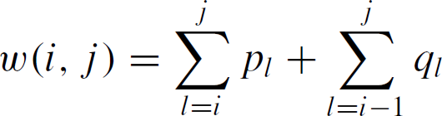
Optimal BST
Notes:
▶ $e\left(i,j\right)와 w\left(i,j\right), 그리고 root(i,j)$
w(i,j)는 k_i부터 k_j 까지의 키로 구성되어 있는 트리에서
각각의 k에 대한 발생빈도 p의 총합을 나타낸다.
i~j 번까지의 key 값으로 구성된 어떤 Tree가 다른 Root Node의 Sub-Tree로 바뀔 때,
k_i ~ k_j의 모든 key값의 depth가 1씩 증가하므로
결국, e(i,j)는 w(i,j) 만큼 증가하게 된다.
3번째 식은 i≤j 인 경우에 해당하는 일반식이고,
j = i-1인 경우라면 w[i,i-1] = q_i-1이 된다.
위 두 식이 이렇게 계산되는 이유는, w(i,j)는 i~j의 p값과 i-1~j의 q값의 합이기 때문이다.

Slide 6
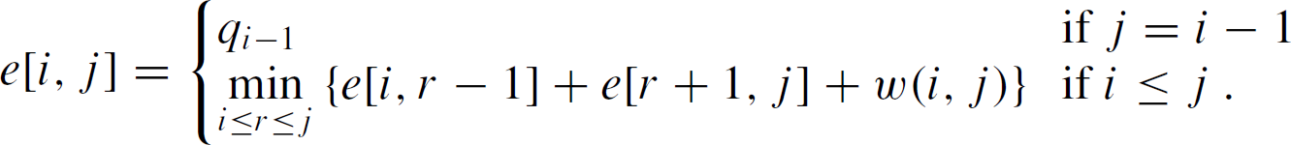
Optimal BST
Notes:
▶ $e\left(i,j\right)와 w\left(i,j\right), 그리고 root(i,j)$
e는, k_i부터 k_j 까지를 계산한 발생 빈도의 최소값.
root는, e(i,j)를 최소로 만드는 k_r 의 인덱스 r 을 가리키며,
이 때, 1 ≤ i ≤ r ≤ j ≤ n 이다.

Slide 7
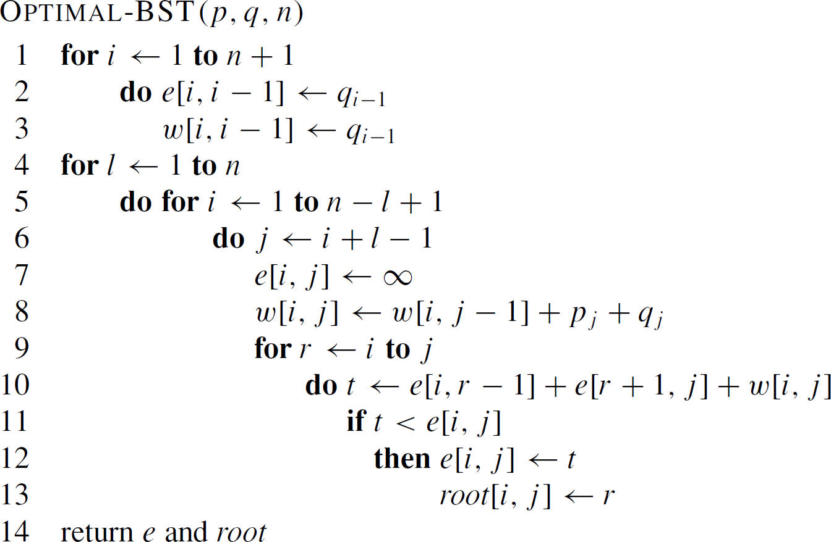
Optimal BST

Slide 8
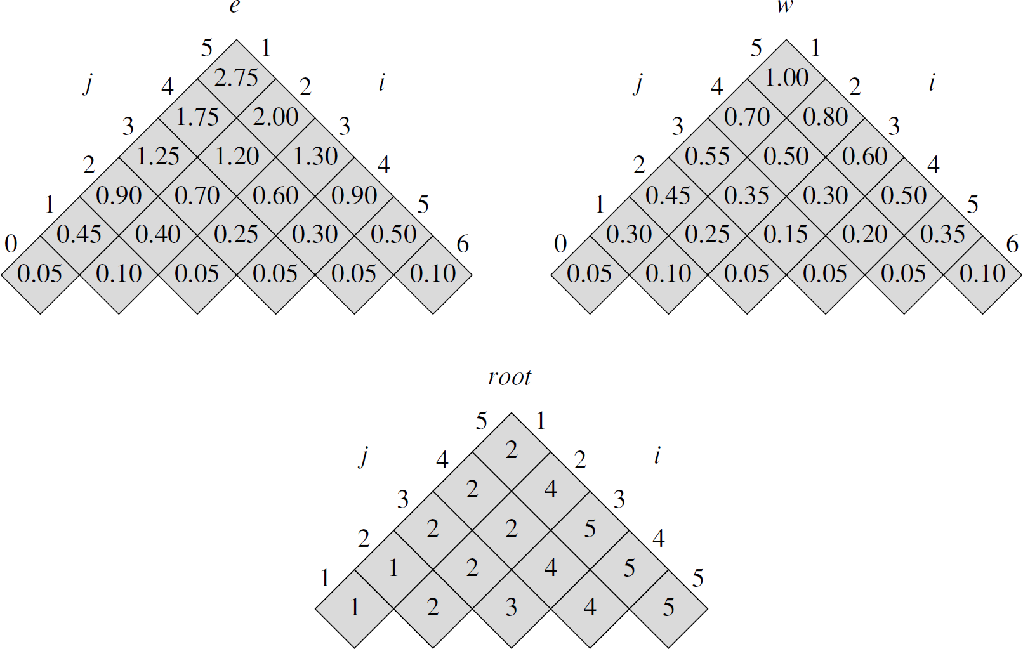
Optimal BST

Slide 9
Practice / Homework
p와 q가 기입되어 있는 data11.txt 파일을 읽고,
동적 프로그래밍을 사용하여 최적 해(E)를 구하라.
최적 해를 얻을 때의 Optimal BST를 보고서에 그려보라.
- 반드시 동적 프로그래밍을 사용하여 구현한다.

Slide 10
Practice / Homework
※ 그 외 실습 과제 수행 중 유의 사항
ａ．과제 제출은 사이버 캠퍼스에 과제 제출,
구현한 소스파일(.java)과 보고서를 zip으로 압축하여 보낼 것.
(폴더째로 압축하지 않도록)
ｂ．과제 하나당 하나의 파일만 생성할 것.
ｃ．과제 평가는 별도의 input data를 사용함. (양식은 동일)
d . 코드에 대한 설명은 보고서에 적을 것.

Slide 11
Practice / Homework
과제 제출 안내
제출 파일 | JAVA코드 1개 보고서 파일 (1개,파일명 : hw10_학번.*)
제출 기한 | 12월 07일 (목) 실습 수업 시간 전까지
과제 평가 감점 사항
제출 지연 (수업 시작부터) | －50% / 1주
요구 사항 누락 / 결과값 불일치 | －10 ~ 20% / 1개
코드 Error | －50 ~ 100%
과제 Copy | 0점

